Slide 1
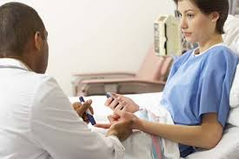
ĐÁI THÁO ĐƯỜNG
Nhóm 1:
Trần Văn Tiến
Nguyễn Đỗ Trung Đức
Huỳnh Sử Minh Trí
Phạm Thị Ngọc Diệp Nguyễn Thị Thanh Hồng

Slide 2
1. SINH LÝ INSULIN VÀ CHUYỂN HÓA GLUCOSE
1.1 Sinh lý Insulin
- Insulin (5.800 Da) được tổng hợp từ tế bào Beta tuyến tụy .
+ Tiểu đảo tụy còn có tế bào alpha (sx glucagon), tế bào delta (sx somatostatin)
+ Insulin được dự trữ trong các hạt ở tuyến tụy dưới dạng tiền chất
+ T1/2 insulin khoảng 5 phút. Khoảng 50% insulin bị phân hủy ở gan - Sự bài tiết: + Tiết trong 24h, khoảng 1UI/giờ
+ Nồng độ glucose là yếu tố chính kiểm soát sự bài tiết insulin + Ngoài ra, nồng độ acid amin, chất béo, kích thích thần kinh giao cảm và phó giao cảm củng làm thay đổi sự bài tiếu insulin.
- Receptor của insulin: + Hiện diện trên bề mặt tế bào nhạy cảm insulin + Được điều hòa bởi nồng độ insulin HbA1c: Liên kết không thuận nghịch và nông độ lệ thuộc glucose/máu, đời sống hồng cầu và tính thấm glucose

Slide 3
1.2. Tác dụng của Insulin
- Có tác dụng dự trữ năng lượng do insulin thúc đẩy sự thu nạp glucose vào tế bào
- Tác dụng vận chuyển glucose: Phần lớn được vận chuyển thụ động qua màng nhưng ở cơ và mô mỡ cần có insulin để đưa glucose vào trong tế bào
- Tác dụng của các hormone dị hóa: Khi có nhiễm khuẩn, chấn thương nặng thì sẽ tăng đảo chiều .
3. Thiếu hụt Insulin
Thiếu hụt toàn bộ (typ 1) | Thiếu hụt một phần (typ 2)
- Biểu hiện lâm sàng chủ yếu là các rối loạn về chuyển hóa trong tế bào - Tụy giảm tiết insulin | - Biểu hiện lâm sàng là hậu quả trực tiếp của tăng đường huyết - Thiếu insulin do insulin không phát huy được tác dụng - Khi glucose vượt ngưỡng thận (>180 mg/dl) xuất hiện glucose niệu

Slide 4
2. ĐỊNH NGHĨA, PHÂN LOẠI, NGUYÊN NHÂN, CƠ CHẾ
2.1. Định nghĩa.
Là một nhóm các bệnh lý chuyển hóa đặc trưng bởi ↑ glucose máu do khiếm khuyết tiết insuline, khiếm khuyết hoạt động insuline, hoặc cả hai. Biến chứng: Mắt, thận, thần kinh, tim mạch…
2.2 Nguyên nhân ĐTĐ
TYP I | TYP II
Yếu tố di truyền: Các gen liên hệ MHC trên NST số 6 | Yếu tố di truyền: Liên quan với những biến đổi trên nhánh ngắn của NST số 11
Yếu tố môi trường: Nhiễm virus sinh ĐTĐ ái tụy tạng ,nhiễm độc tố (h/chất có chứa nitrat) | Yếu tố môi trường: Liên quan với tuổi, độ béo phì và hoạt động thể lực.
Yếu tố miễn dịch: - Sự xuất hiện của các tự kháng thể trong máu - Tăng lympho T hỗ trợ/ lympho T ức chế
2.3 Phân loại - ĐTĐ typ I: Lệ thuộc insulin hoàn toàn
- ĐTĐ typ II: đề kháng insulin/ ↓ tiết insulin
- ĐTĐ thai kỳ: không dung nap glucose/ĐTĐ typ II - ĐTĐ thứ phát, khiếm khuyết di truyền: ↓ tiết insulin và ↓ tác động của insulin

Slide 5
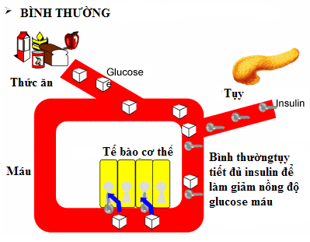
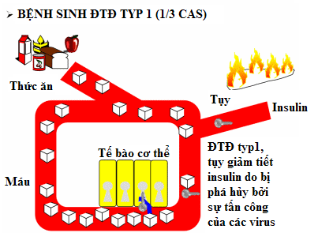
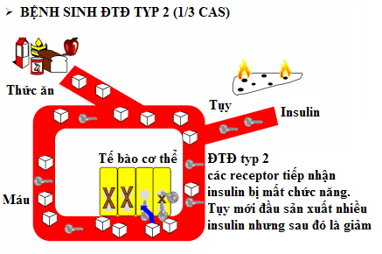
2.4. Cơ chế bệnh sinh

Slide 6
3. TRIỆU CHỨNG VÀ TIÊU CHUẨN CHẨN ĐOÁN 3.1 Triệu chứng
Triệu chứng của ĐTĐ thể hiện mối quan hệ với cơ chế bệnh sinh
-Biến chứng mãn tính của tăng glucose và lipit máu: Hôn mê do tăng áp lực thẩm thấu, nhiễm toan ceton, bệnh lý mạch máu, tim, thạn, thần kinh, bệnh mắt, nhiễm khuẩn, bệnh khớp. ..
Cơ chế bệnh sinh | Hậu quả
Tăng glucose máu | -Đái nhiều lần, lượng nước tiểu tăng, tiểu đêm và khát nhiều -Rối loạn thị giác -Viêm âm hộ, âm đạo, niệu đạo, bao qui đầu
Rối loạn chuyển hóa glucose | -Ngủ lịm, yếu mệt, giảm cân -Nhiễm toan ceton

Slide 7
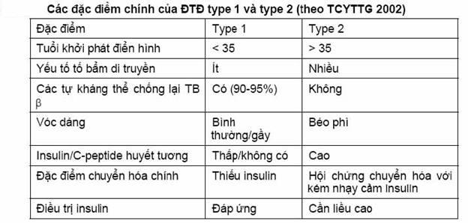
3.2 Tiêu chuẩn chẩn đoán
Tiêu chuẩn của WHO/IDF - 2012, dựa vào một trong các tiêu chí:
-Glucose huyết lúc đói ≥7,0mmol/l (≥126mg/dl).
-Test dung nạp: 2h sau khi uống, mức glucose huyết ≥ 11,1 mmol/l)
- HbA1c ≥ 6,5% (48 mmol/mol )
- Glucose huyết bất kỳ 11,1 mmol/l ( >= 200mg/dl)
- Chẩn đoán dựa vào glucose huyết lúc đói và/hoặc nghiệm pháp dung nạp glucose thì phải làm hai lần vào hai ngày khác nhau.

Slide 8
3.3 Chẩn đoán sớm bệnh đái tháo đường typ 2
3.3.1. Đối tượng có yếu tố nguy cơ để sàng lọc bệnh ĐTĐ typ 2
‒ Tuổi trên 45.
‒ BMI trên 23.
‒ HA tâm thu ≥ 140 và/hoặc HA tâm trương ≥ 85 mmHg.
‒ Gia đình có người bị ĐTĐ ở thế hệ cận kề (bố, mẹ, anh, chị em ruột, con ruột bị mắc bệnh ĐTĐ typ 2).
‒ Tiền sử được chẩn đoán mắc hội chứng chuyển hóa, tiền ĐTĐ.
‒ Phụ nữ có tiền sử thai sản đặc biệt (ĐTĐ thai kỳ, sinh con to nặng > 4000 gam, xảy thai tự nhiên nhiều lần, thai chết lưu…)
‒ Người có rối loạn lipid máu; đặc biệt khi HDL-c dưới 0,9 mmol/l và Triglycrid trên 2,2 mmol/l.

Slide 9
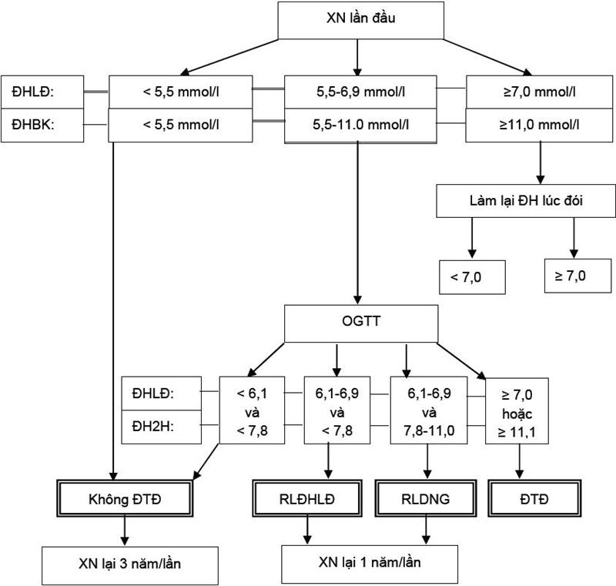
3.3.2. Các bước tiến hành chẩn đoán bệnh
Đường huyết lúc đói
‒ Bước 1: Sàng lọc bằng câu hỏi, chọn ra các yếu tố nguy cơ.
‒ Bước 2: Chẩn đoán xác định theo các tiêu chuẩn WHO, IDF-2012.
Đường huyết bất kỳ
Thủ nghiệm dung nạp Glucose
Rối loạn đường huyết lúc đói
Rối loạn dung nạp Glucose

Slide 10
4.Biến chứng 4.1 Biến chứng cấp tính
- Hôn mê nhiễm toan ceton
- Hạ glucose máu
- Hôn mê tăng glucose máu không
nhiễm toan ceton
- Hôn mê nhiễm toan lactic
- Các bệnh nhiễm trùng cấp tính
4.2 Biến chứng mạn tính
- Bệnh mạch máu lớn : Xơ vữa mạch vành tim → nhồi máu cơ tim,
Hội chứng mạch vành cấp, xơ vữa mạch não → đột quỵ, Xơ vữa động mạch ngoại vi → tắc mạch
- Bệnh mạch máu nhỏ: bệnh võng mạc ĐTĐ, bệnh thận ĐTĐ, bệnh thần kinh ĐTĐ
- Phối hợp bệnh lí thần kinh và mạch máu: loét bàn chân ĐTĐ.

Slide 11
5. Điều trị 5.1 Mục tiêu điều trị
Đưa lượng glucose máu về mức tốt nhất, HbA1c < 7% trong vòng 3 tháng.
HbA1c > 9%, glucose huyết tương lúc đói >13 mmol/l dùng hai loại thuốc viên hạ glucose máu phối hợp.
HbA1c >9%, glucose máu lúc đói >15 mmol/l dùng ngay insulin
Cân bằng các thành phần lipid máu, các thông số đông máu, duy trì số đo huyết áp theo mục tiêu…
Theo dõi, đánh giá tình trạng kiểm soát mức glucose trong máu.
Nắm cách sử dụng thuốc hạ glucose máu đường uống, insulin, cách phối hợp thuốc trong điều trị và lưu ý tình trạng người bệnh khi điều trị bệnh ĐTĐ
Các cơ sở y tế không thực hiện xét nghiệm HbA1c, đánh giá theo mức glucose huyết tương trung bình hoặc theo dõi glucose máu lúc đói và 2 giờ sau ăn.

Slide 12
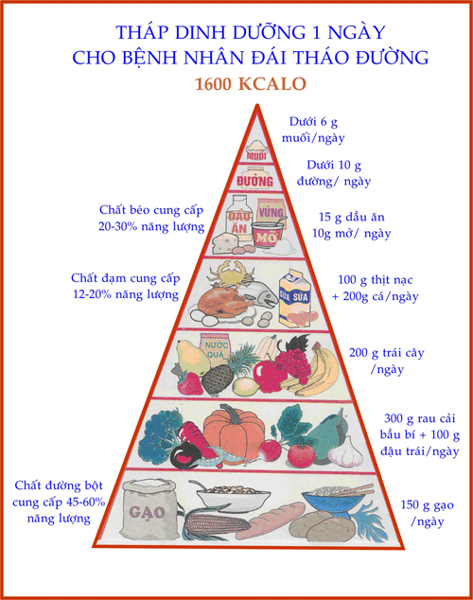
5.2 Phương pháp điều trị cụ thể
5.2.1 Biện pháp không dùng thuốc
Chế độ ăn
Năng lượng 30 – 40 Kcal/kg/ngày
Hạn chế lượng glucid
b. Vận động thể lực
c. Kiểm soát đường huyết thường xuyên
d. Giáo dục người bệnh
Tự theo dõi đường huyết và ăn uống hợp lý.
Biết sử dụng insulin (BN ĐTĐ typ 1)
e. Khám định kỳ
5.2.2 Thuốc điều trị ĐTĐ

Slide 14
Nhóm thuốc | Hoạt chất | Tác dụng
Kích thích tăng tiết insulin - Sulfonylurea *Thế hệ 1: * Thế hệ 2: - Meglitinide | Tolbutamid, ChlopropamidDiabetol… | Hầu như không sử dụng vì dễ gây độc thận.
 | Gliclazide, Glibenclamid | Kích thích tăng tiết insulin sau ăn
 | Repaglinide , Nateglitinide | Kích thích tiết Insulin nhanh, thuốc thời gian tác dụng ngắn => giảm nguy cơ hạ đường huyết
Biguanide – Metformin | Glucophage, Glucofast | ↑ nhạy cảm Insulin ở các mô ngoại vi, ↓ sản xuất Glucose tại gan, làm chậm hấp thu chất đường bột trong ống tiêu hóa.
Ức chế men α – Glucosidase | Acarbose, Miglitol | Thuốc làm ↓ hấp thu chất đường bột từ ống tiêu hóa vào máu
Thiazolidinedione | Actos, Pionorm… | Thuốc làm ↑ nhạy cảm insulin.
Ức chế men DPP-4 | Sitagliptin, Vildagliptin | Ức chế enzym DPP-4 làm ↑ nồng độ GLP1 nội sinh, kích thích bài tiết insulin, ức chế tiết glucagon khi glucose máu ↑ sau ăn.
Insulin | Regular, Actrapid, Insulin lente, Lantus, Mixtard | Thông qua receptor đặc hiệu trong TB làm hoạt hóa vận chuyển glucose ở màng TB, giúp glucose đi vào trong các TB. ↑ tiêu thụ glucose, ↑ tổng hợp glycogen ở gan và ↑ hoạt tính của glucokinase, glycogensynthetase. ↓ thuỷ phân lipid, protid nhưng ↑ sự tổng hợp lipid và protid từ glucid => làm hạ glucose máu.

Slide 15
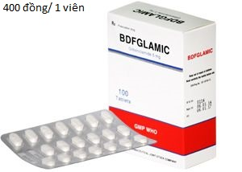
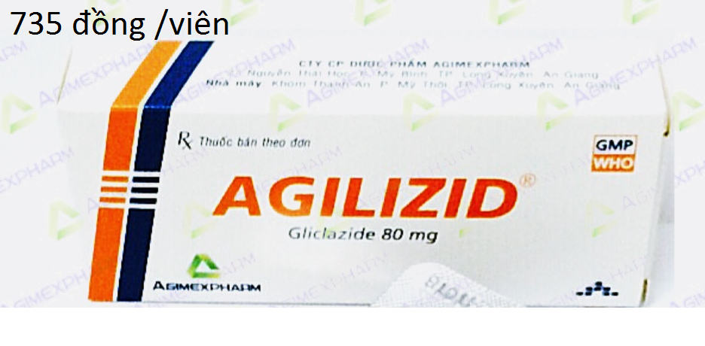
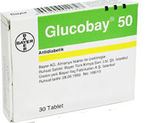
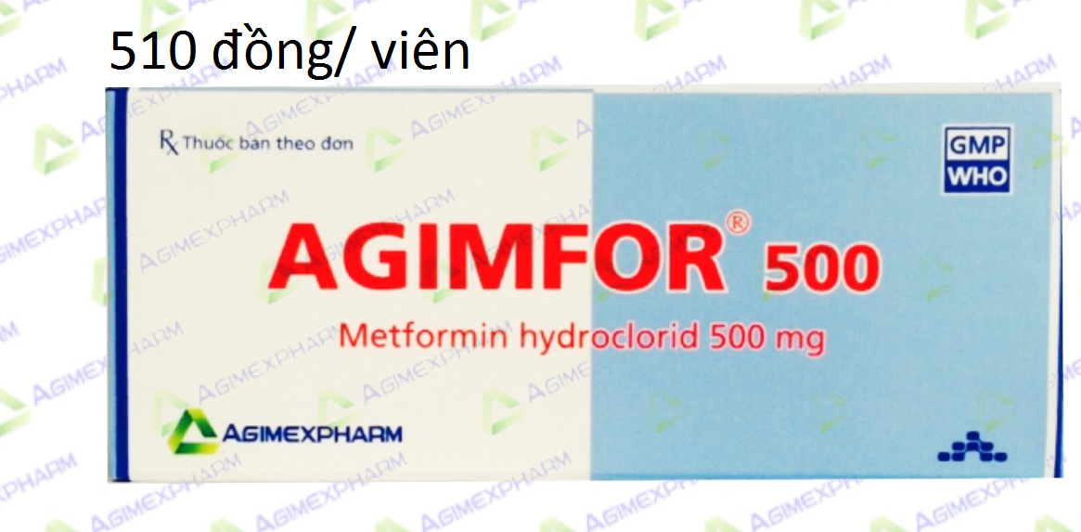
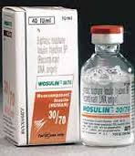
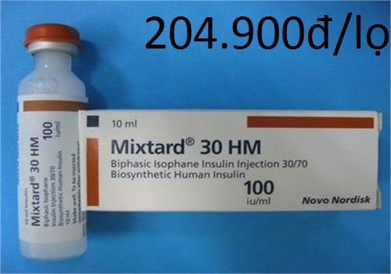
Một số thuốc sử dụng trong bệnh viện
2.752 đồng/ viên
94.500 đ/lọ

Slide 16
6. Phòng bệnh
- Phòng để không bị bệnh khi có nguy cơ mắc bệnh ; để bệnh không tiến triển nhanh và giảm thiểu tối đa các biến chứng của BN nhằm cải thiện chất lượng cuộc sống cho BN
- Ý nghĩa của việc phòng bệnh ĐTĐ không kém phần quan trọng so với việc điều trị bệnh vì cũng là một phần của điều trị .
- Phòng bệnh cấp 1: Sàng lọc tìm ra người có nguy cơ mắc bệnh cao, can thiệp tích cực nhằm giảm tỷ lệ ĐTĐ trong cộng đồng .
- Phòng bệnh cấp 2: với người đã bị ĐTĐ; nhằm làm chậm xảy ra các biến chứng; làm giảm độ nặng của biến chứng .Nâng cao chất lượng sống cho người mắc bệnh.
CẢM ƠN THẦY VÀ CÁC BẠN ĐÃ LẮNG NGHE!

